Slide 1
أوتومبيل - Automobil

Slide 2



أكبر ثلاث صناعات ربحا عالميا
البترول
الدعايا والتسويق
شبكات المحمول

Slide 3


Slide 4
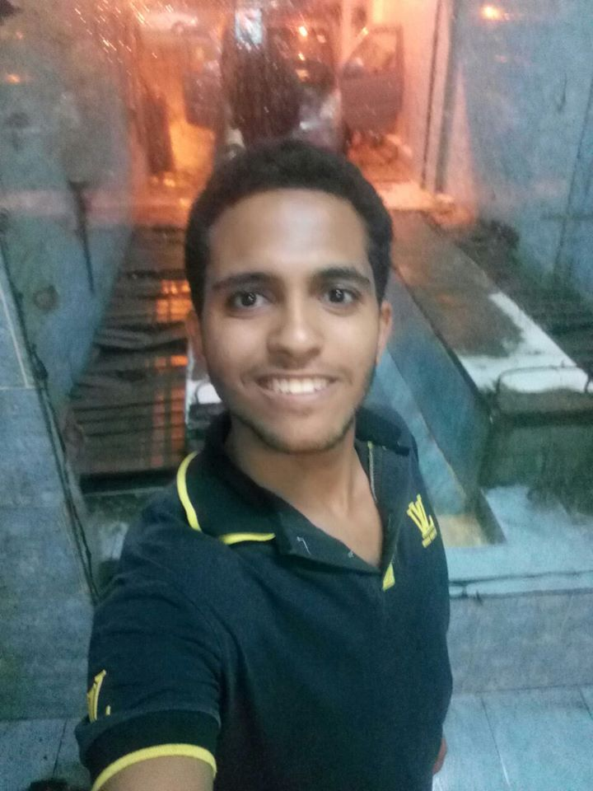
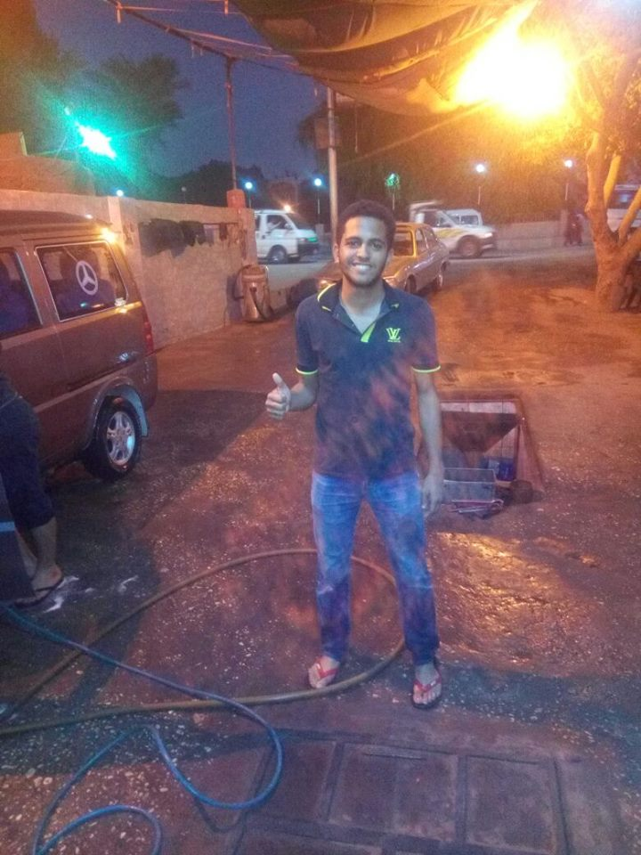
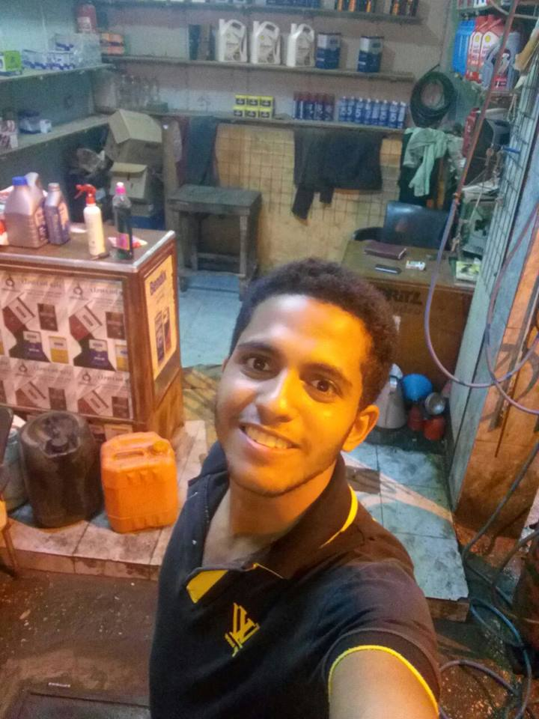

Slide 5
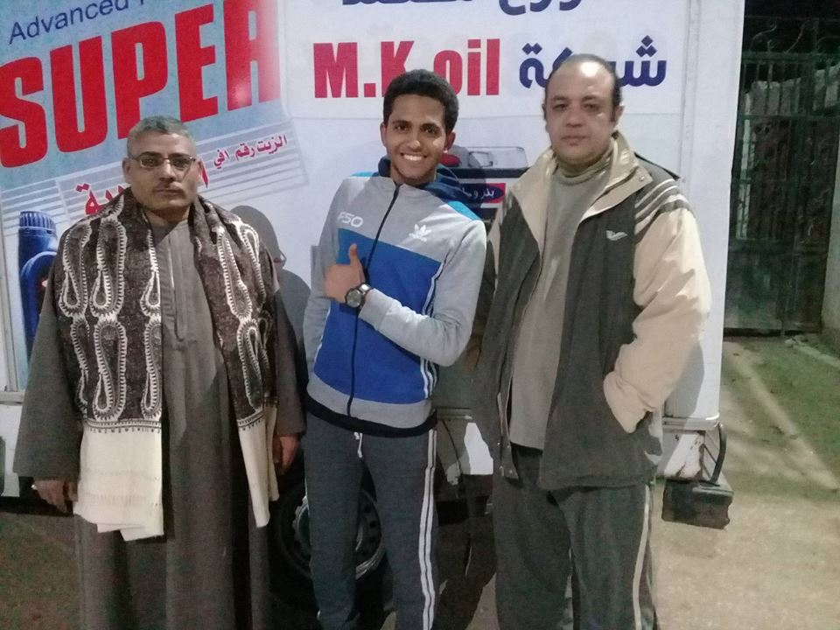

Slide 6
SWOT
نقاط الضعف
نقاط القوة
- الشباب بدون خبرة .
- عدم التسهيلات الحكومية .
الصفحة القادمة
التهديدات
الفرص
القيود القانونية .
بعد سنة واحد من المشروع
سيتم افتتاح البرج الإداري الخاص به .

Slide 7
المشروع برأس مال = صفر .
أهمية المنتج وجودته .
عدد ساعات الشغل تبدأ ب ساعة واحدة يوميا .
متاح العمل لأي شخص.
القوى العاملة تزداد بمعدل 44 موظف شهريا .
مكسب المشروع بعد اول 3 شهور 328750 الف جنيه صافي قابلة للزيادة .
مرتبات مغرية جدا للشباب تبدأ من : 3000 وتمتد الى 15000 الف للشاب الواحد .
مرتبات الشباب ليس لها علاقة نهائيا بمكسب الشركة .
الهيكل الإداري للشركة .

Slide 8
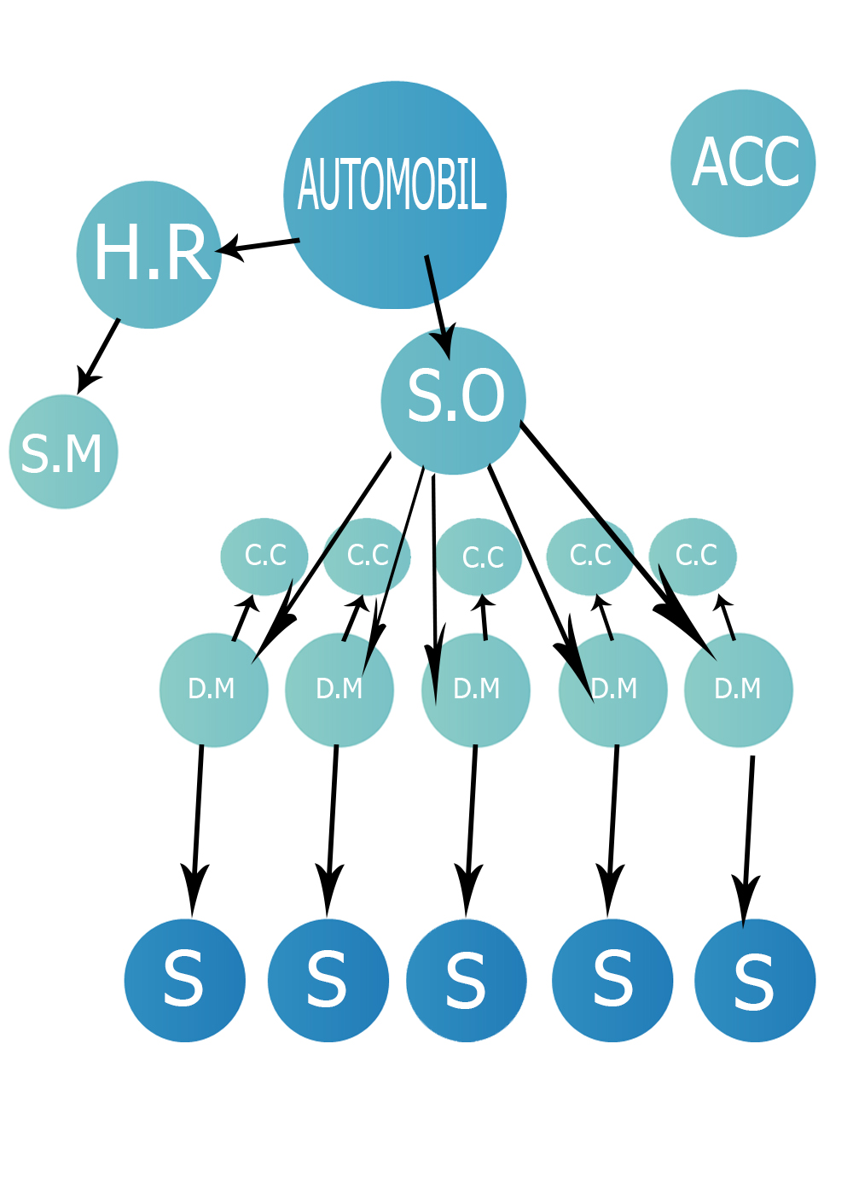

Slide 9
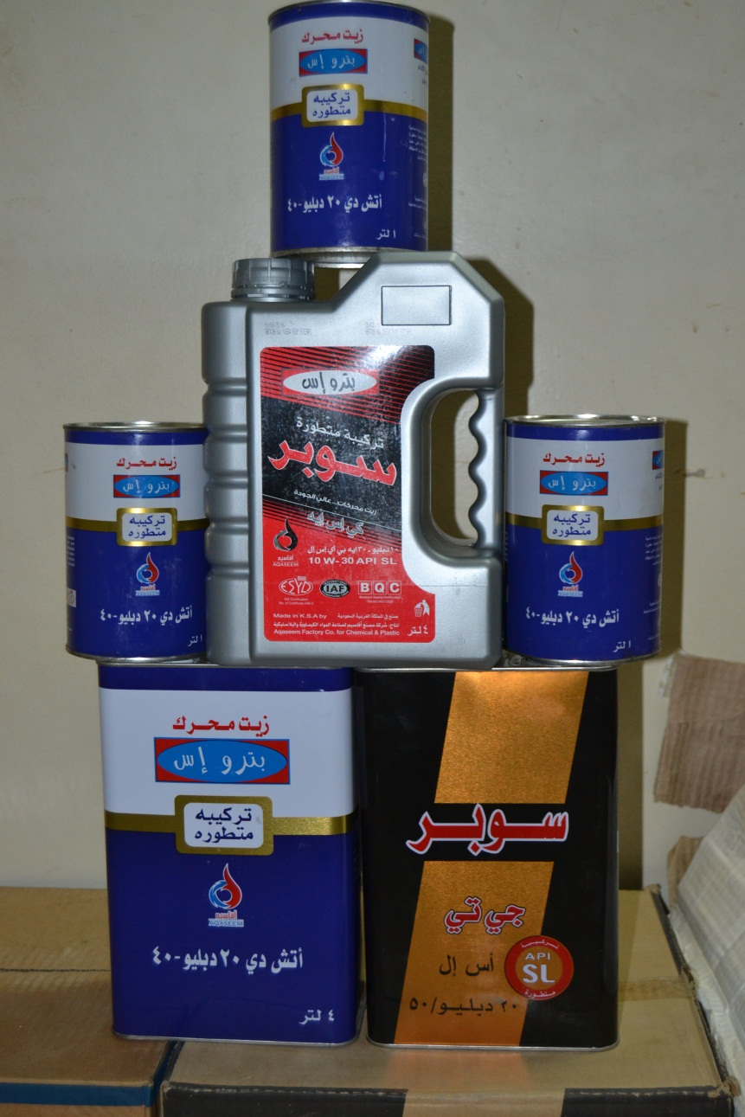
إيرادات المبيعات
10W30
سوبر جي تي
HD2000
82500
65000
44250
135000
90000
69000
15000
10500
7500
الصافي من 150 كرتونة خلال الشهر التجريبي : 68750 جنيها
الصافي من 750 كرتونة خلال ال3 شهور الأولى : 328750 جنيها

Slide 10
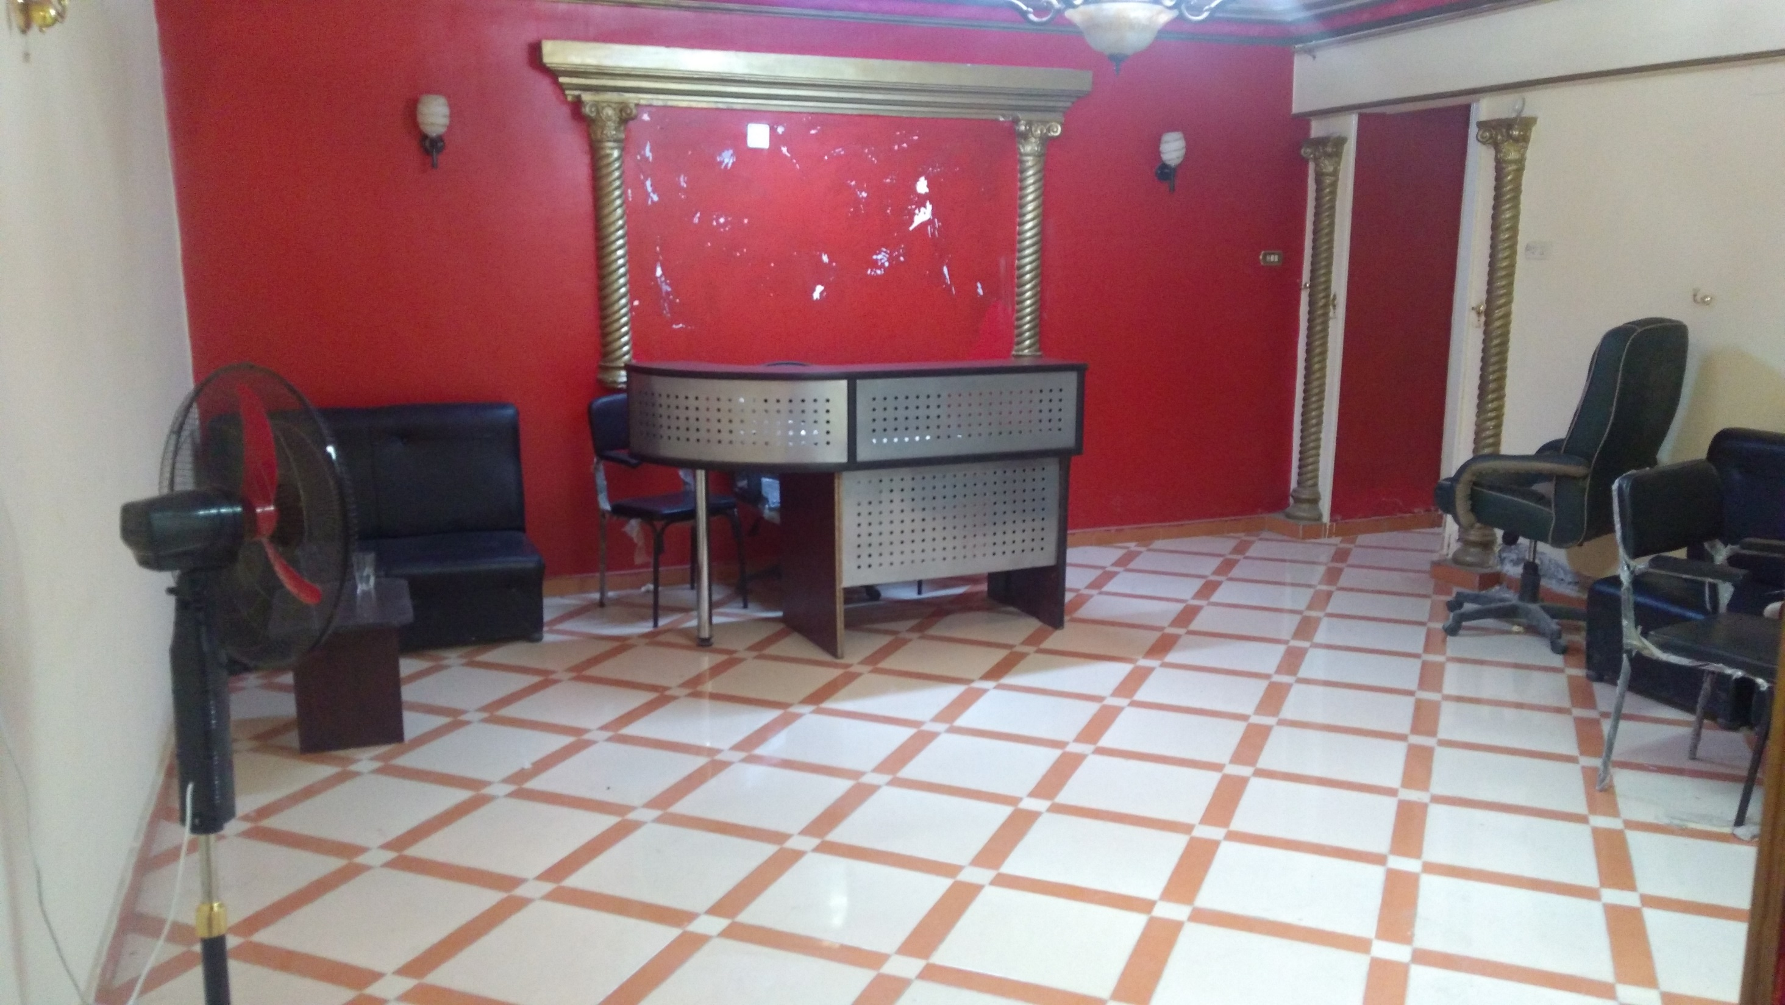

Slide 11
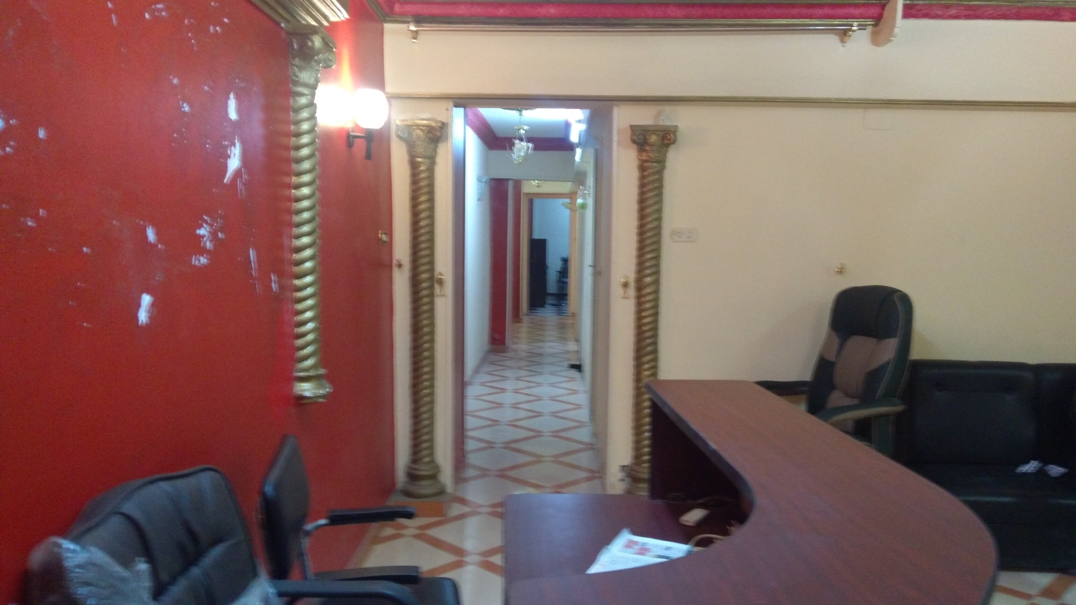

Slide 12
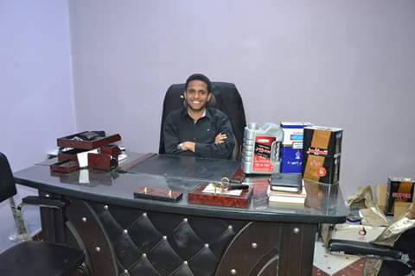

Slide 13
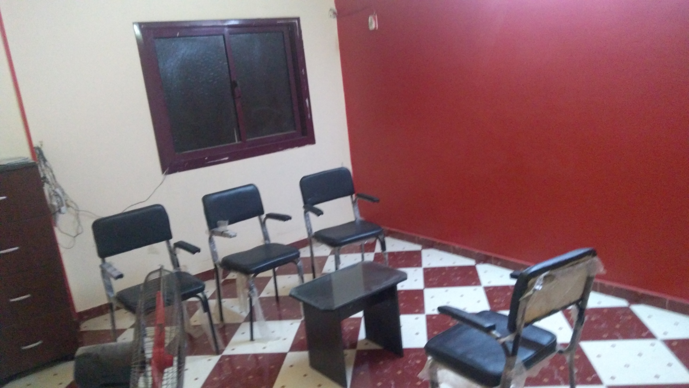

Slide 14
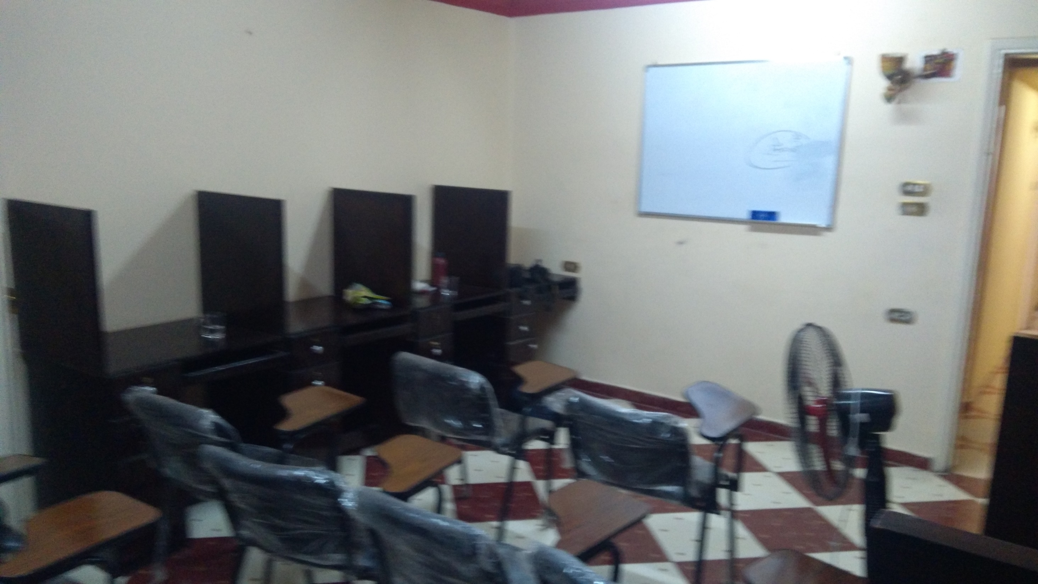

Slide 15


جودة بسعر أمان للمستهلك
إنتشار المنتج
محمد عصام
المتعة والمال
فرص عمل
للشباب
ربح – إنتشار
الشركة

